Slide 1
스마트 문화 앱 UX설계
어플 : 알라딘
윤현지

Slide 2
홈
분야별
국내도서
외국도서
EBOOK
알라딘
굿즈
음반
/블루레이
중고샵
국내도서
어린이
문구
음반
외국도서
일반
잡화
블루레이
EBOOK
로맨스/bl
도서굿즈
DVD
온라인 중고샵
판타지/무협
온라인 중고샵
알라딘 굿즈
만화
생활용품연구소
음반
오디오북
굿즈한정할인
블루레이/dvd

Slide 3
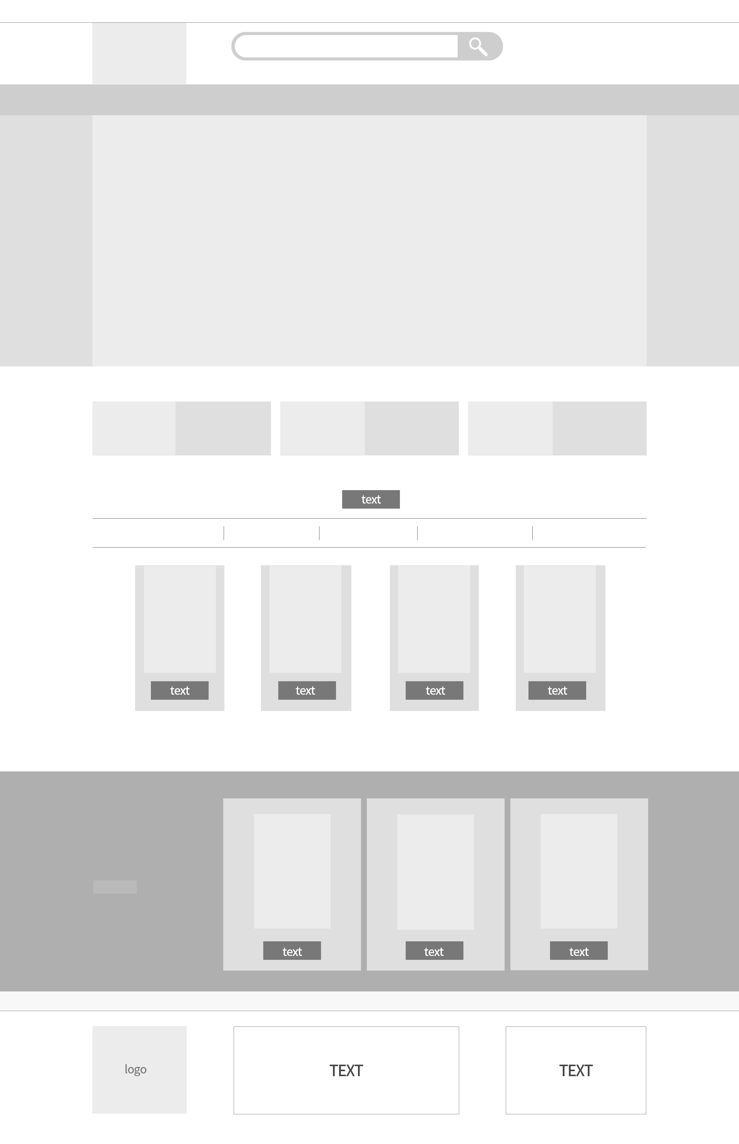
1
1. 헤더
분야별 호버-3dth 드롭.
Ebook, 알라딘 굿즈, 음반/블루레이 2dth 드롭
모든 카테고리 호버 시 밑줄
2. 메인 페이지.
시간에 따른 이미지 슬라이드.
버튼 호버 시 버튼 배경과 글자 컬러 변경. 이미지 슬라이드.
2
3
3. 광고 페이지. 영역 클릭 시 제품 상세 페이지 이동.
4
4. 추천도서 분류.
카테고리 호버 시 배경, 글자 컬러 변경. 클릭 시 컬러 고정. 해당 카테고리 표시
5
5. 추천도서
호버 시 영역에 배경 컬러 생성. 클릭 시 상세페이지 이동
7
6. 클릭 시 로그인 페이지로 이동
6
7. Ai 추천 시스템
호버 시 배경 컬러 생성. 클릭 시 상세페이지 이동
회사 정보

Slide 4
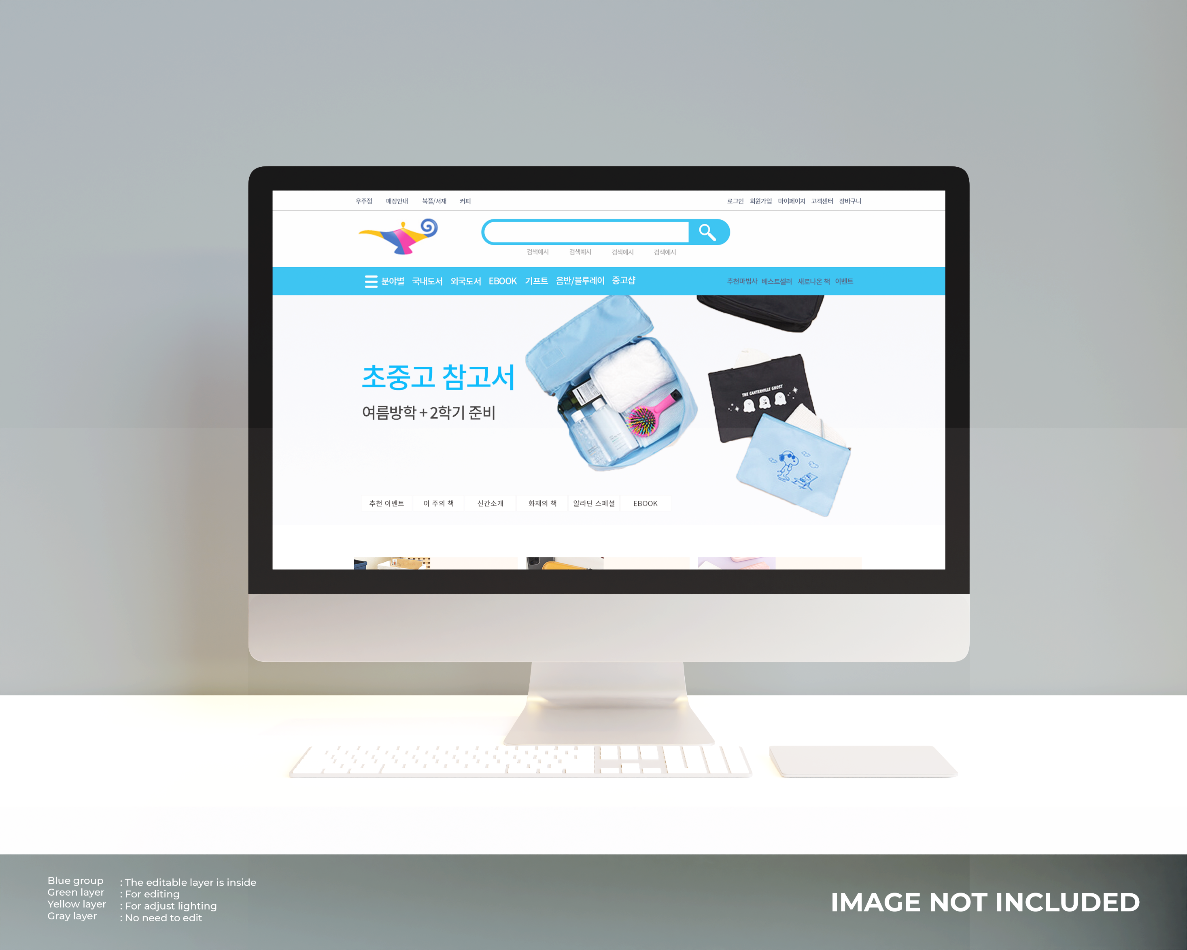

Slide 5
